Slide 1
Douglas Bezerra
Erick dos Santos
Gustavo de França
Gladistony Silva
José da Silva
Pedro Machado
Vinícius Gomes
Apresentação de Projeto interdisciplinar 1

Slide 2

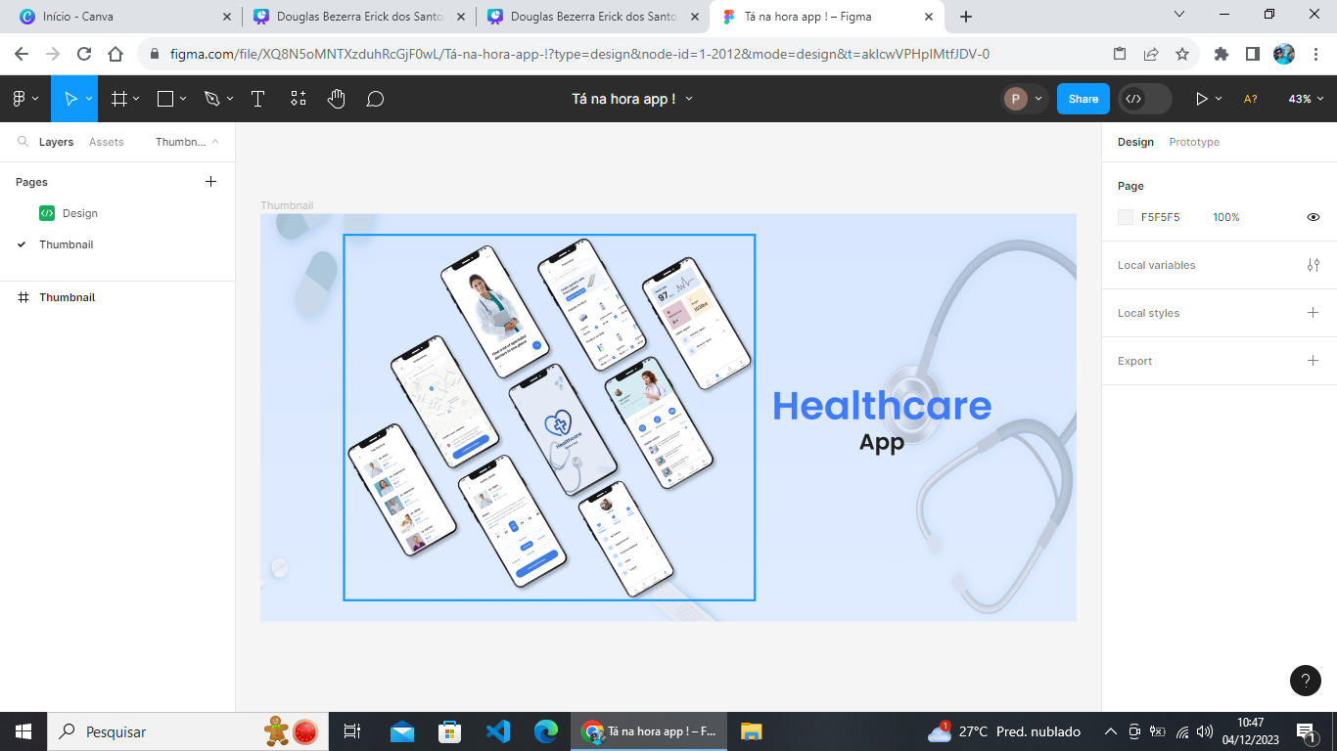

3 apps:
Health care
doctoralia
Quality Health Care

Slide 3
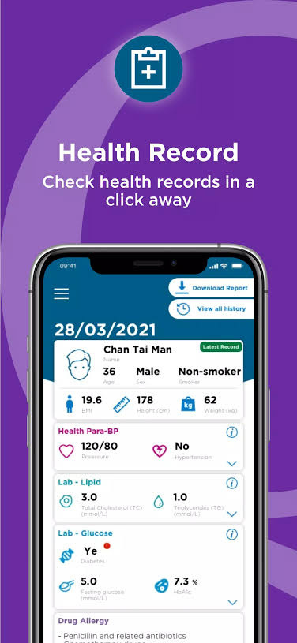
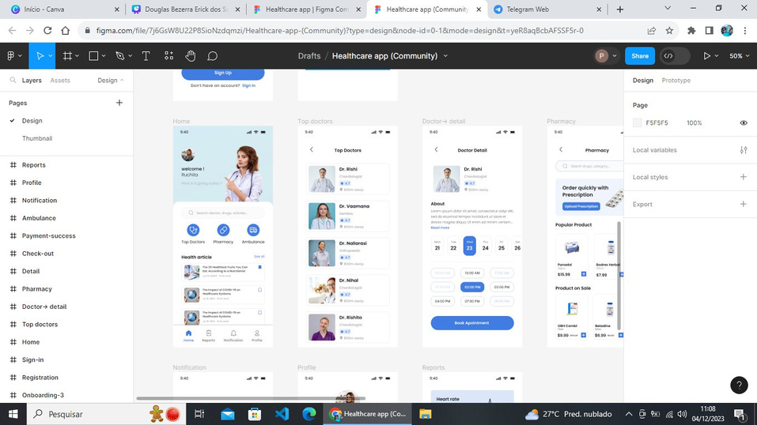
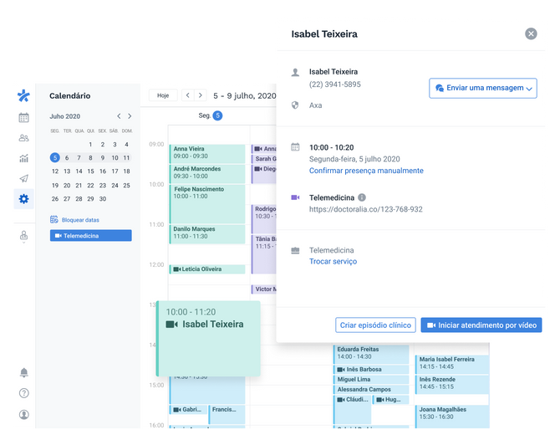
As interfaces do apps
doctoralia
Health care
Quality Health Care

Slide 4
Link do Figma
Fontes utilizadas no aplicativo
Poppins - medium para titúlos
Poppins - regular para texto .

Slide 5
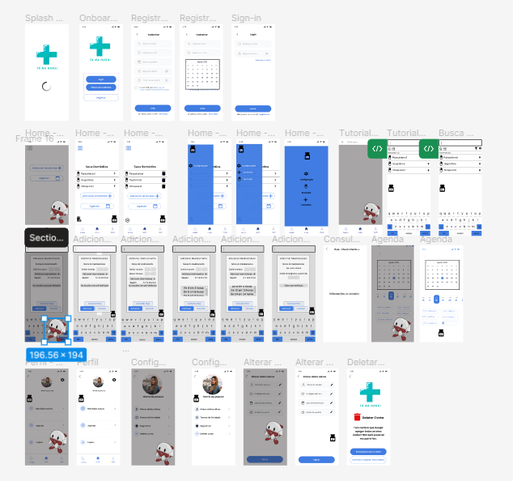
Visão geral da interface

Slide 6

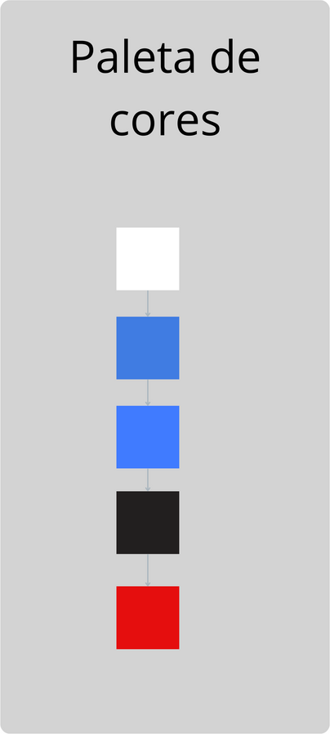
Cores utilizadas no aplicativo
Paleta usada: #FFFFFF, #407CE2, #000000, #407BFF ,#E50E0E

Slide 7
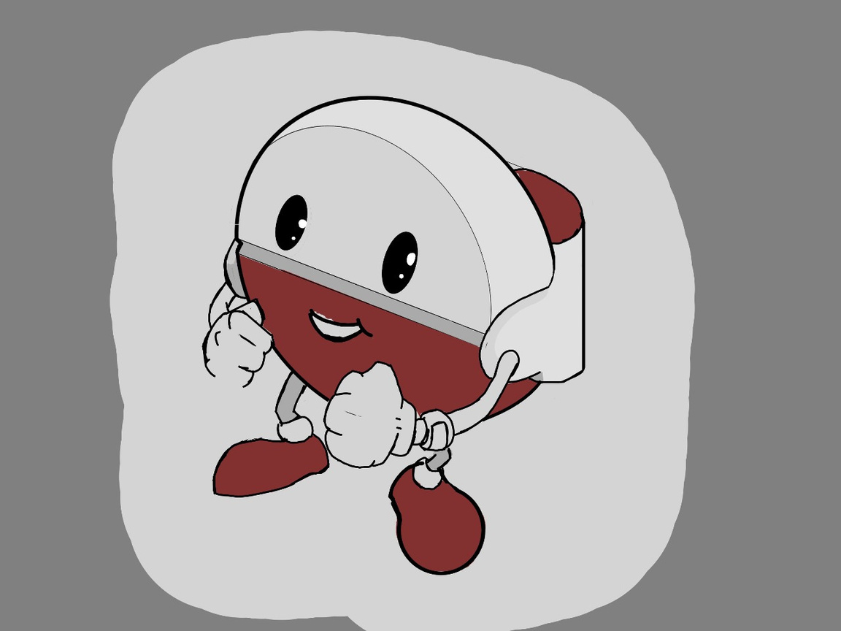
Nosso Mascote:

Slide 8
Caminho feliz
1º Abre o aplicativo
2º Pressiona o botão de "Entrar sem cadastro"
3º Pressiona o botão de "Adicionar lembrete"
4º Na caixa de pesquisa, digita o nome do medicamento (ex. Paracetamol)
5º Pressiona a opção correspondente ao medicamento
6° Escolhe a dosagem e os dias/horas para tomar (ex. "De 6 em 6 horas" começando às 12:00 por durante "4 dias")
7° Confirmar a inserção do lembrete
8° Na hora agendada, pressiona a notificação para abrir o app e desabilitar a mesma, marcando o medicamento como tomado

